Slide 1
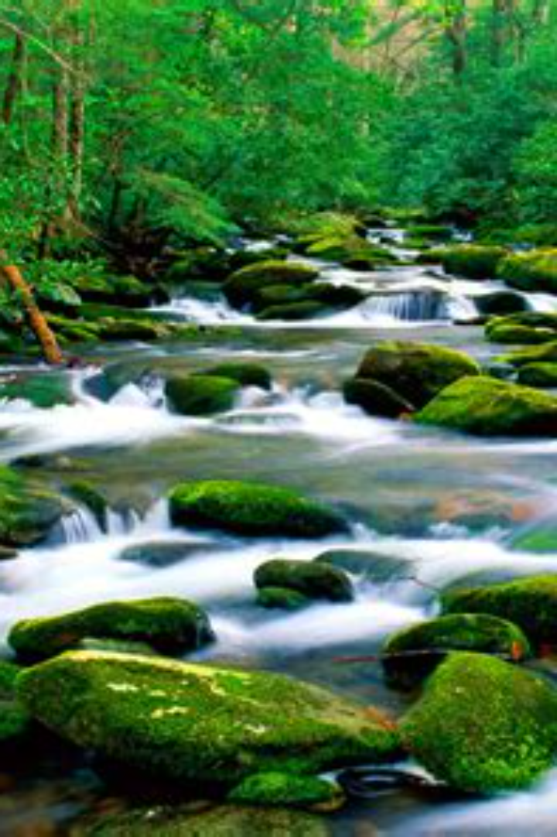
newUROKI.net
Реки России - урок географии в 8 классе
Добро пожаловать на урок географии в 8 классе, посвященный рекам России. Узнайте о значимости рек, их бассейнах, режиме, питании и влиянии на окружающий ландшафт. Готовы погрузиться в захватывающий мир водных течений?
Презентация для урока географии в 8 классе по теме: "Реки России"
«Новые УРОКИ» newUROKI.net
Всё для учителя – всё бесплатно!

Slide 2
newUROKI.net
Значимость рек России
Ресурсы для промышленности
Транспортная артерия
Образ жизни
Жизнь многих населенных пунктов и культурных сообществ связана с реками, они предоставляют пищу и питьевую воду.
Реки России обеспечивают промышленность сложных регионов ресурсами, такими как вода и энергия.
Многие реки являются ключевыми транспортными магистралями для перевозки грузов и пассажиров.

Slide 3
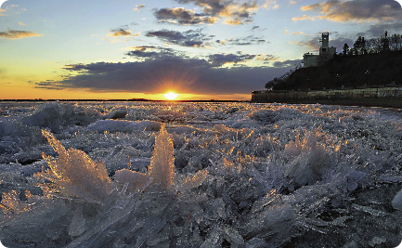
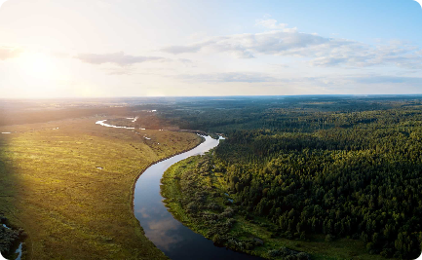
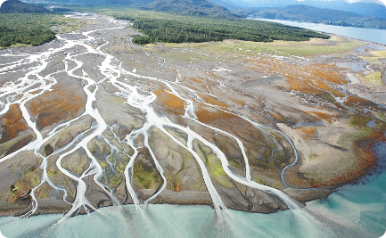
newUROKI.net
Бассейны крупных рек
Амур
Волга
Лена
Крупнейшая река на Дальнем Востоке России, протекает через Россию и Китай. Обеспечивает важные транспортные и экологические функции.
Самая длинная река в Европе, протекает через центральную Россию и впадает в Каспийское море. Играет значительную роль в экономике и культуре.
Одна из крупнейших рек в Сибири, протекает через Якутию и впадает в Лаптевых морях. Известна своей красотой и важностью для экологии.

Slide 4
newUROKI.net
Режим реки и факторы водности
1
Высокий режим
Во время летнего половодья и при сильных дождях, уровень воды в реке значительно повышается.
2
Низкий режим
В сезон засухи или в зимний период, вода в реке может уровнем снижаться, обнажая русла.
3
Климатические факторы
Количественные показатели осадков, температурные условия и рельеф ландшафта влияют на водность реки.

Slide 5
newUROKI.net
Влияние климата и рельефа
Климат
Рельеф
Количественные показатели осадков определяют количество воды в реке.
Высота и форма местности влияют на скорость и направление течения.
Температурные условия влияют на темп перетапливания льда и смещения талых вод.
Неровности местности образуют водопады, пороги и другие гидрологические явления.

Slide 6
newUROKI.net
Питание реки и режимы
Подземные источники
Атмосферно-почвенное питание
Подземные воды
Карстовые воды
Речные подземные воды
Горные родники
Дождевая вода
Артезианские воды
Ледники
Расплавленный снег
Фонтанные источники
Воды талого сезона

Slide 7
newUROKI.net
Реки и их значение
1
Экологическое значение
Реки являются средой обитания для многих видов растений и животных, обеспечивая биологическое разнообразие.
2
Экономическое значение
Многие отрасли экономики, включая сельское хозяйство, рыболовство, энергетику и промышленность, зависят от ресурсов, предоставляемых реками.
3
Рекреационное значение
Реки предоставляют возможность для отдыха и развлечений, таких как рыбалка, плавание и катание на водных судах.

